Slide 1

Парсинг на Python

Slide 2

Парсинг (от англ. parsing — разбор, анализ), или веб-скрейпинг, — это автоматизированный сбор информации с интернет-сайтов. Например, можно собрать статьи с заголовками с любого сайта, что полезно для журналистов или социологов. Программы, которые собирают и обрабатывают информацию из Сети, называют парсерами (от англ. parser — анализатор). Сам парсинг используется для решения разных задач: с его помощью телеграм-боты могут получать информацию, которую затем показывают пользователям, маркетологи — подтягивать данные из социальных сетей, а бизнесмены — узнавать подробности о конкурентах.
Существуют различные подходы к парсингу: можно забирать информацию через API, который предусмотрели создатели сервиса, или получать её напрямую из HTML-кода.

Slide 3
Три основных этапа при парсинге сайтов:
Подключить нужные библиотеки. Для парсинга на Python используются 3 библиотеки: requests(работа с HTTP), BeautifullSoup4(Для навигации по HTML) и непосредственно парсер(html.parser или lxml)
Изучить исходный код сайта. Важно найти те элементы, которые хранят нужную нам информацию.
Написать код и собрать данные

Slide 4
DOM-структура HTML
Основой HTML-документа являются теги.
В соответствии с объектной моделью документа («Document Object Model», коротко DOM), каждый HTML-тег является объектом. Вложенные теги являются «детьми» родительского элемента. Текст, который находится внутри тега, также является объектом.

Slide 5
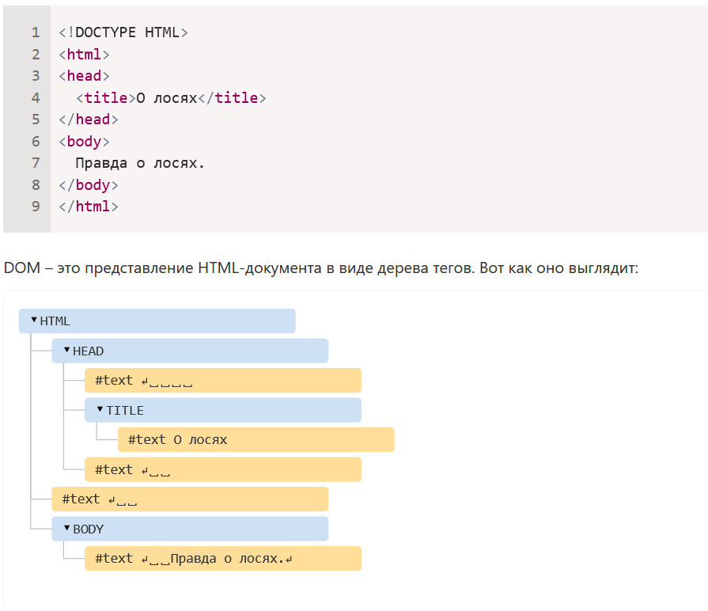

Slide 6
Так как каждый элемент является наследником предыдущего это облегчает сбор данных с HTML-страниц.
Для того чтобы добраться до нужных данных необходимо найти тэг-потомок в котором будут нужные нам тэги-наследники. Обычно все нужные данные хранятся в 1 контейнере с одним стилем для разных товаров. Следовательно для того чтобы собрать, например, название и цену товара необходимо найти этот тэг-контейнер в котором будет вся нужная нам информация. План парсинга в данном случае будет выглядеть следующим образом:
Получаем страницу целиком
Находим контейнер в котором лежит вся нужная нам информация
Собираем данные с этого контейнера

Slide 7
BeautifulSoup – это библиотека для анализа HTML страниц. Она формирует так называемый объект-Суп из HTML страницы по которой в дальнейшем легко ориентироваться.
Сама по себе библиотека не умеет парсить данные, для ее работы необходим парсер. В самой библиотеке есть встроенный парсер который называется html.parser, но лучше использовать парсер lxml, он намного быстрее чем встроенный тем самым уменьшаем время работы программы.

Slide 8
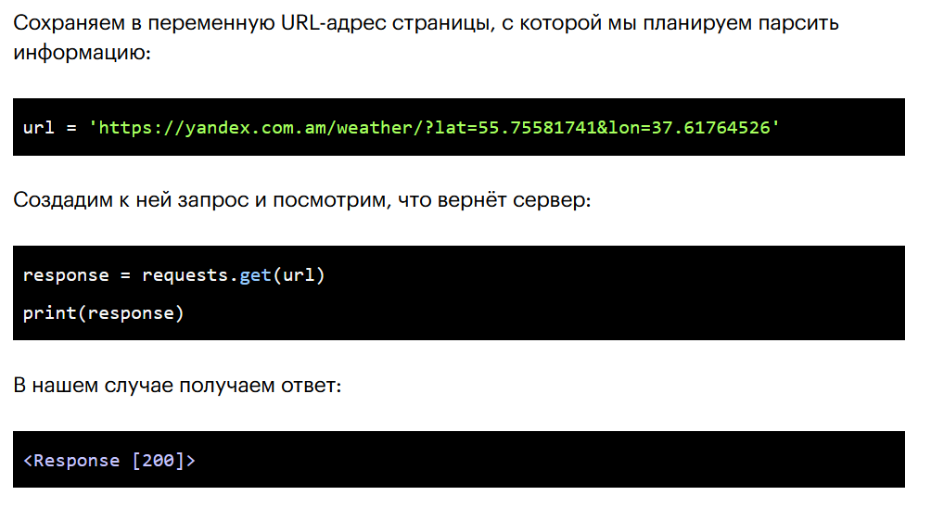
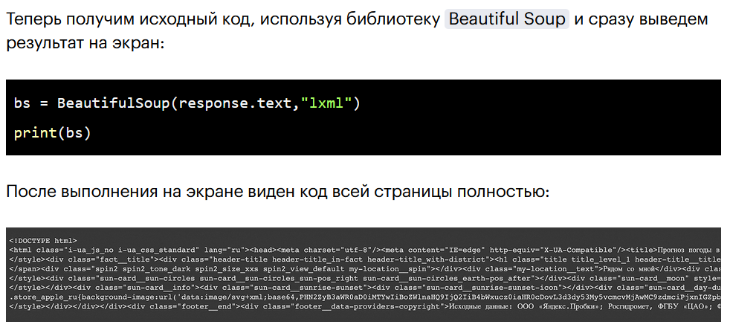

Slide 9
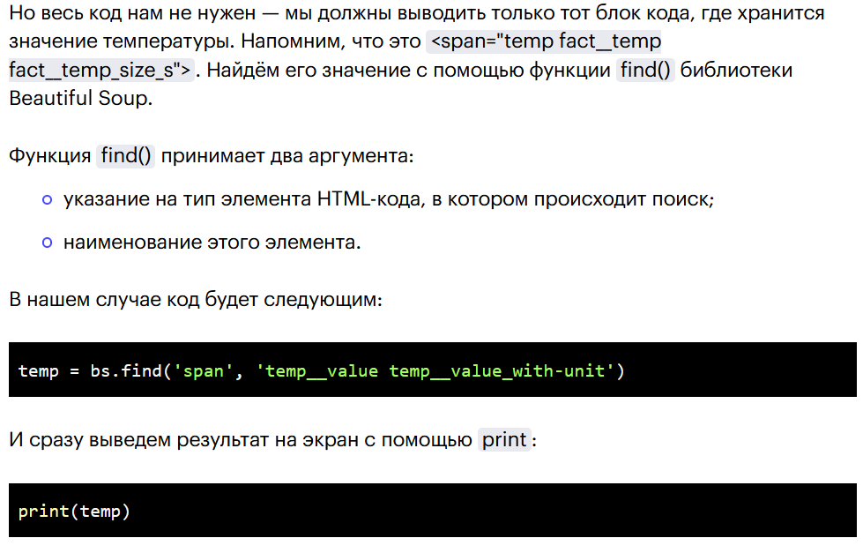

Slide 10
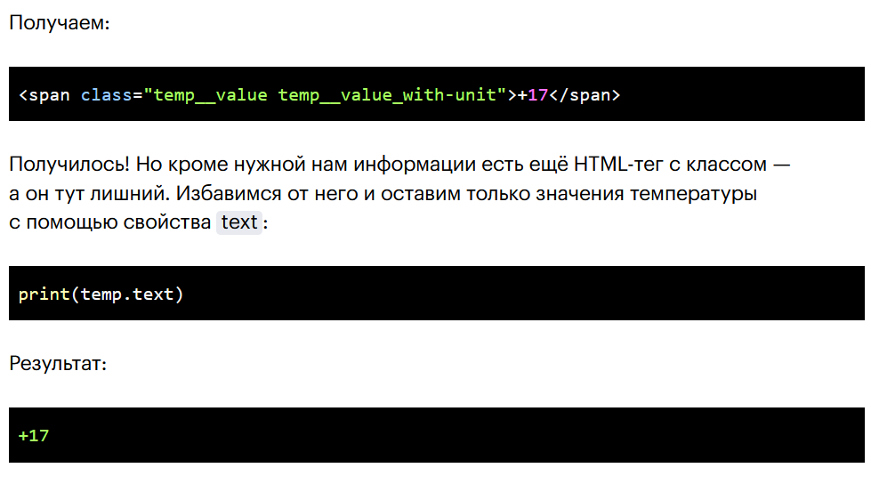

Slide 11
Если необходимо найти не 1 контейнер, а несколько контейнеров с одним и тем же названием класса(например: все карточки товаров, все статьи и т.д) можно воспользоваться методом find_all(). В таком случае на выходе получим список всех тэгов по которому в дальнейшем можно пройтись циклом.

Slide 12
Лайфхак: очень часто сайты борются с парсерами, например просят определенные заголовки или пройти капчу. Для того чтобы решить первую проблему нужно передать сайту заголовки, их можно написать вручную и передать как headers в методе requests.get(). Но иногда заголовков очень много, для того чтобы не писать все руками есть специальный сайт https://curlconverter.com он принимает curl страницы и конвертирует ее в код на любом язык.
cURL — кроссплатформенная служебная программа командной строки, позволяющая взаимодействовать с множеством различных серверов по множеству различных протоколов с синтаксисом URL.
Найти cURL страницы можно в любом браузере открыв нужный нам запрос и нажав правой кнопкой мыши скопировать-скопировать как cURL.

Slide 13
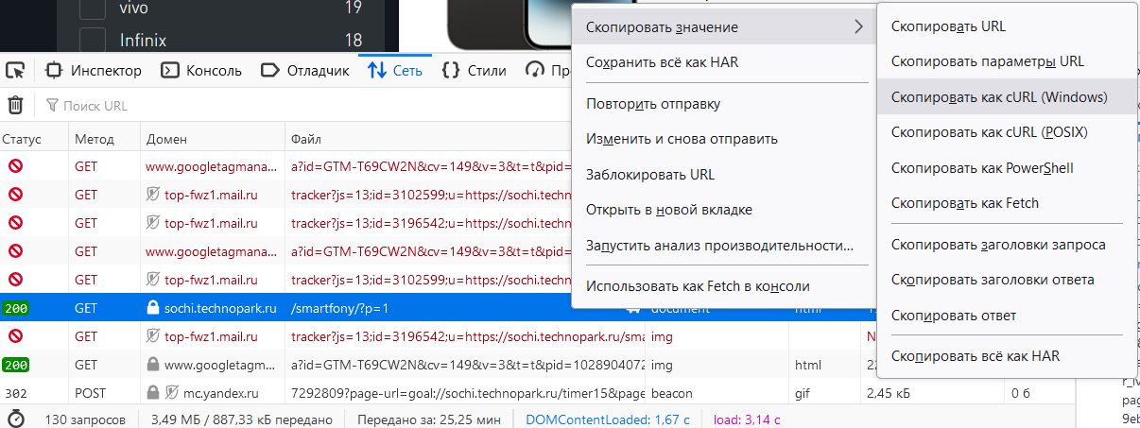

Slide 14
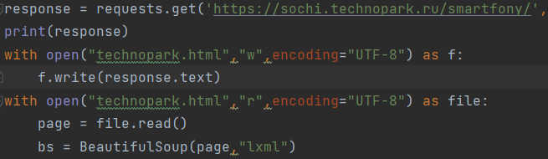
Некоторые сайты борются с парсерами отслеживая количество запросов пользователя. Для того чтобы не посылать много запросов рекомендуется сохранять полученную html-страницу в файл и в дальнейшем пользоваться сохраненным вариантом:

